Slide 1


DIPT: Directing Integrate Program Teamwork
Digital Health
กลุ่มงานพัฒนายุทธศาสตร์สาธารณสุข
กลุ่มงานพัฒนาคุณภาพและรูปแบบบริการ

Slide 2
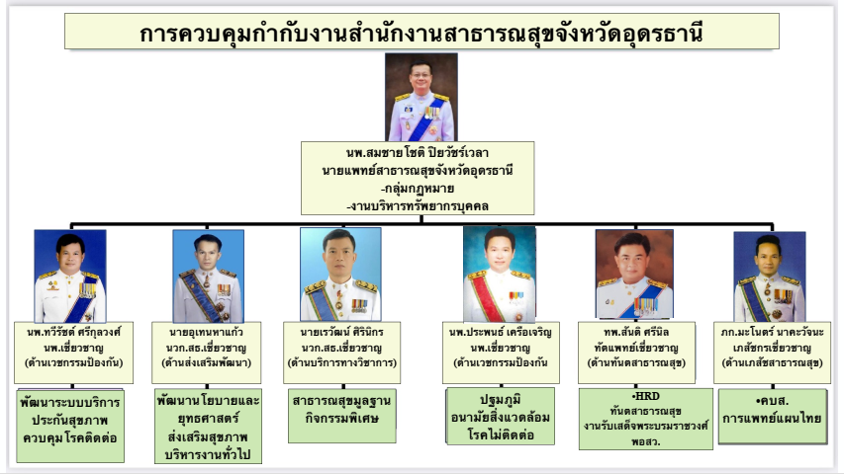
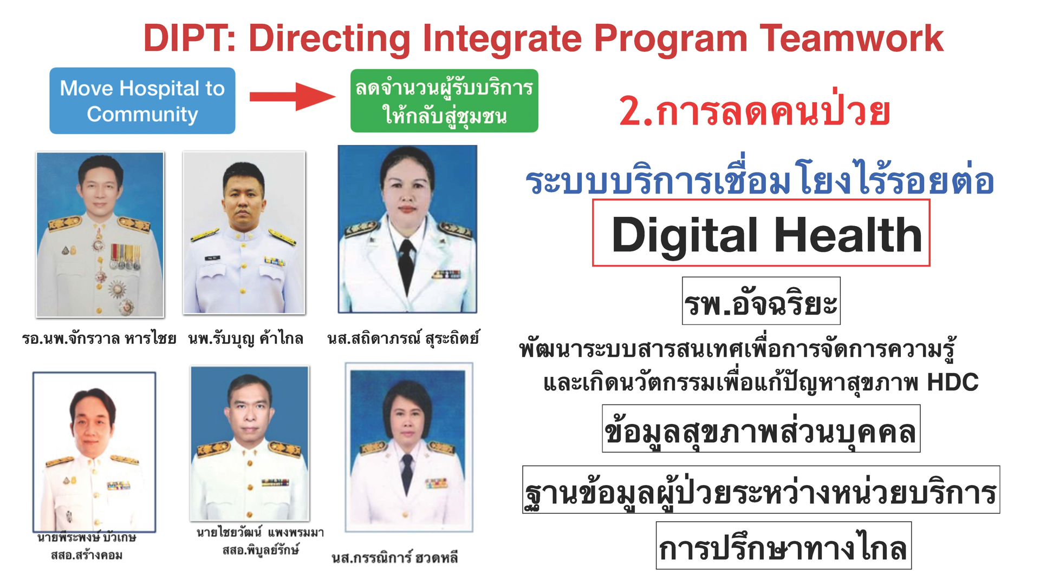
นายอุเทน หาแก้ว
นักวิชาการสาธารณสุขเชี่ยวชาญ (ด้านส่งเสริมพัฒนา)

Slide 3
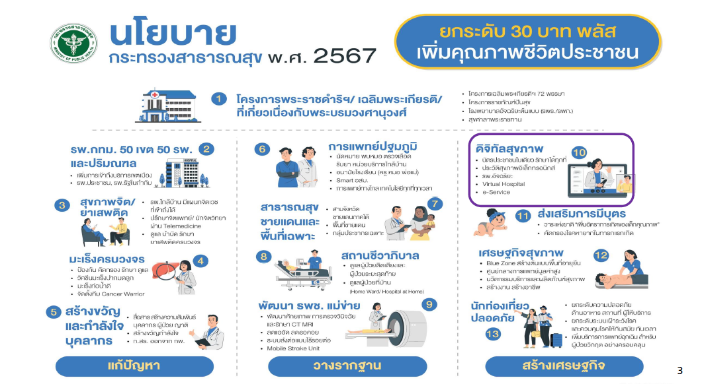

Slide 4
ประเด็นการดำเนินงาน
ปีงบประมาณ 2567
1. บัตรประชาชนใบเดียว รักษาทุกที่ (30 บาท พลัส)
2. ระบบบริการการแพทย์ทางไกล (Telemedicine/Telehealth)
3. โรงพยาบาลอัจฉริยะ Smart Hospital
4. HAIT
5. การเชื่อมโยงข้อมูลประวิติสุขภาพ (MOPH PHR)
6. Cyber Security

Slide 5

บัตรประชาชนใบเดียว รักษาทุกที่ (30 บาท พลัส)
แนวทางการดำเนินการ
** แจ้งขอรายชื่อเจ้าหน้าที่ HR Admin ของหน่วยงาน , เจ้าหน้าที่ IT หน่วยงาน เพื่อกำกับดูแลการใช้งานของระบบ Provider ID ของหน่วยงาน (ส่งหนังสือแจ้งแล้ว)
PHASE 1
เจ้าหน้าที่สาธารณสุขลงทะเบียน Health ID, Provider ID ของระบบหมอพร้อม ให้เรียบร้อย โดยเน้นที่ 4 กลุ่มวิชาชีพ
(แพทย์, ทันตแพทย์, เภสัชกร, เทคนิคการแพทย์)
เชื่อมโยงข้อมูลการให้บริการเข้าสู่ระบบ MOPH PHR ทุกโรงพยาบาล เพื่อรองรับการใช้งานข้อมูล PHR ของแพทย์ผ่านระบบ PHR Viewer
จัดเตรียมอุปกรณ์ เครื่องมือ หรือระบบที่จะใช้งาน เช่น เครื่องอ่านบัตร Smart Card, ตู้ Kiosk, ระบบ Telemedicine ฯลฯ
ผลการลงทะเบียน Provider ID
บุคลากรยืนยันตัวตน DID | ลงทะเบียน Provider ID แล้ว | ร้อยละ
9,040 | 131 | 1.45
* ข้อมูล ณ วันที่ 26 มกราคม 2567
Timeline
ดำเนินการใน Phase 1
แล้วเสร็จภายใน มี.ค. 2567
ดำเนินการใน Phase 2
แล้วเสร็จภายใน เม.ย. 2567
รับนโยบายจากกระทรวง
พ.ย. 2566
ประชุมชี้แจงแนวทางดำเนินงาน
ม.ค. 2567
จัดตั้งคณะทำงาน 30 บาทพลัส
ม.ค. 2567
วิเคราะห์แนวทางการดำเนินงาน
ม.ค. 2567

Slide 6

การดำเนินงานการแพทย์ทางไกล (Telemedicine)
ผลการดำเนินงานการแพทย์ทางไกล จังหวัดอุดรธานี
เครือข่ายสุขภาพ(CUP) | จำนวนบริการการแพทย์ทางไกล (ครั้ง)
CUP:โรงพยาบาลกุดจับ | 2742
CUP:โรงพยาบาลวังสามหมอ | 1710
CUP:โรงพยาบาลเพ็ญ | 1079
CUP:โรงพยาบาลกุมภวาปี | 588
CUP:โรงพยาบาลอุดรธานี | 395
CUP:โรงพยาบาลสมเด็จพระยุพราชบ้านดุง | 340
CUP:โรงพยาบาลนายูง | 195
CUP:โรงพยาบาลห้วยเกิ้ง | 192
CUP:โรงพยาบาลทุ่งฝน | 146
CUP:โรงพยาบาลไชยวาน | 135
CUP:โรงพยาบาลหนองวัวซอ | 119
CUP:โรงพยาบาลพิบูลย์รักษ์ | 96
CUP:โรงพยาบาลบ้านผือ | 84
เครือข่ายสุขภาพ(CUP) | จำนวนบริการการแพทย์ทางไกล (ครั้ง)
CUP:โรงพยาบาลศรีธาตุ | 77
CUP:โรงพยาบาลโนนสะอาด | 74
CUP:โรงพยาบาลหนองแสง | 26
CUP:โรงพยาบาลหนองหาน | 24
CUP:โรงพยาบาลประจักษ์ศิลปาคม | 16
CUP:โรงพยาบาลสร้างคอม | 8
CUP:โรงพยาบาลน้ำโสม | 5
CUP:โรงพยาบาลกู่แก้ว | 0
รวม | 8,051
* ข้อมูล ณ วันที่ 26 มกราคม 2567
เป้าหมายการดำเนินการอยู่ระหว่างการพิจารณา

Slide 7
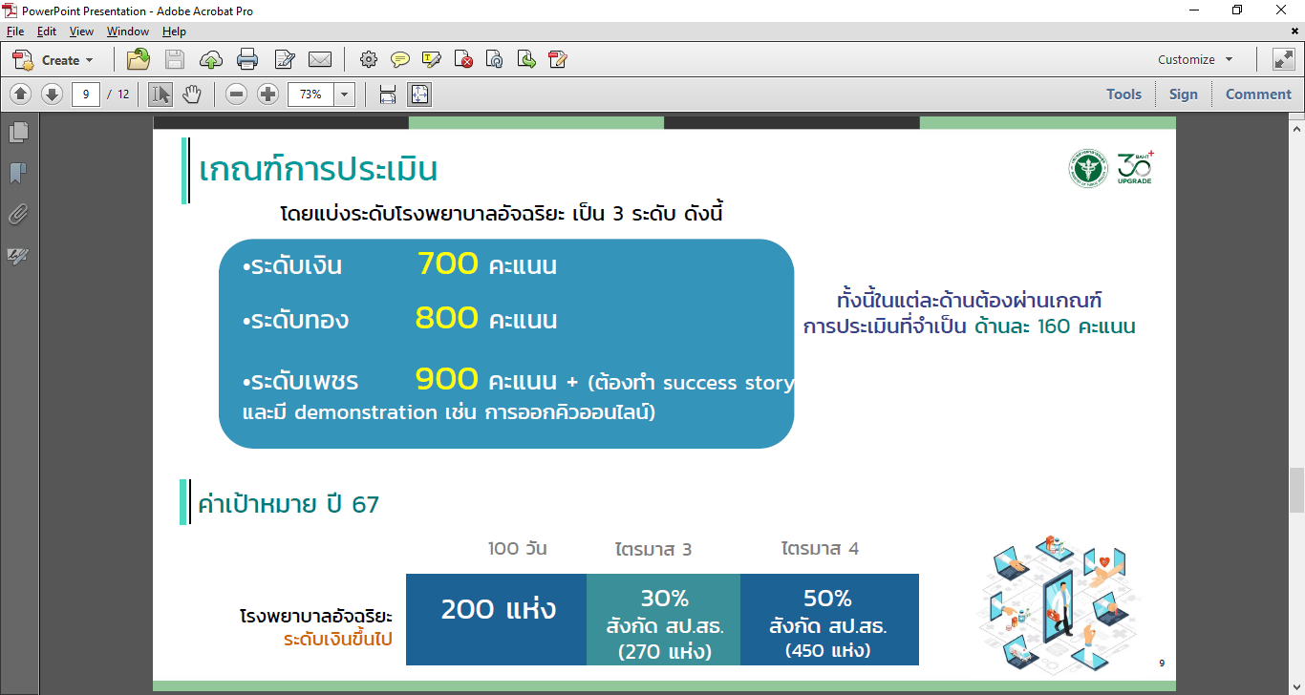
โรงพยาบาลอัจฉริยะ (Smart Hospital)
โรงพยาบาลผ่านเกณฑ์ระดับเพชร 3 แห่ง
โรงพยาบาลผ่านเกณฑ์ระดับเงิน 18 แห่ง
* ทั้ง 3 แห่ง ผ่านการประเมินจากคณะกรรมการ ระดับเขต แล้ว
รพ.กุดจับ ยังไม่ผ่านเกณฑ์ข้อบังคับ 2 ด้าน
  ด้านบริหารจัดการ ข้อ 2.2.1 ชำระเงินระบบ ออนไลน์ หรือ QRCode
  ด้านการบริการ ข้อ 3.5 ต้องมีระบบ IPD Paperless อย่างน้อย 1 ระบบ
* ข้อมูล ณ วันที่ 26 มกราคม 2567
ระดับเพชร และ ทอง ต้องผ่านเกณฑ์ข้อบังคับ ด้านละ 160 คะแนน ด้วย

Slide 8
HAIT
การดำเนินการ เพื่อเตรียมความพร้อมขอรับรองมาตรฐาน HAIT ดำเนินการตามระดับ 4 ระดับ
ระดับ 1
ระดับ 3
รพ.ทุกแห่งมีการจัดตั้งคณะทำงานเพื่อดำเนินการให้เกิดความมั่นคงปลอดภัยไซเบอร์ในโรงพยาบาล คณะทำงานควรประกอบไปด้วย
1.ผู้อำนวยการโรงพยาบาลหรือ รองผู้อำนวยการด้านสารสนเทศ (Chief Information Officer)
2.หัวหน้าฝ่ายพัฒนาคุณภาพโรงพยาบาล
3.ประธานองค์กรแพทย์
4.หัวหน้าฝ่ายการพยาบาล
5.หัวหน้าฝ่ายเทคโนโลยีสารสนเทศ
6.ตัวแทนหน่วยงานฝ่ายปฏิบัติงานแผนกอื่นๆ ตามความเหมาะสม
มีหน้าที่
1.สร้างระบบความมั่นคงปลอดภัยไซเบอร์ให้เกิดขึ้นในโรงพยาบาล
2.ดูแลรักษาความมั่นคงต่อเนื่อง
3.จัดทำรายงานเพื่อส่งให้หน่วยงานต้นสังกัด และหน่วยงานที่ควบคุม
4.ประสานงานกับหน่วยงานภายนอกที่เกี่ยวข้อง
5.มีคำสั่งคณะกรรมการดำเนินงานและมีการกำหนดนโยบายการพัฒนาฯ ติดประกาศอย่างชัดเจน
1. Information Security Management มีนโยบายและระเบียบปฏิบัติด้านความมั่นคงในระบบ IT ผู้ที่เกี่ยวข้องรับทราบเข้าใจ และปฏิบัติตามระเบียบปฏิบัติอย่างเคร่งครัด มีการจัดการ Data Center อย่างมีระบบ
2. Clinical Data Quality Control มีการเก็บข้อมูลประวัติ ผลการตรวจร่างกาย คำวินิจฉัยโรค การทำหัตถการ การให้ยา การรักษา และรหัส ICD ของผู้ป่วยนอกและผู้ป่วยในทุกราย ไม่น้อยกว่าร้อยละ 80
มีระบบตรวจสอบคุณภาพความครบถ้วนและความถูกต้องของข้อมูล OPD,IPD
3. Software Development Quality Control (if available) มีกระบวนการและเอกสารการวิเคราะห์และออกแบบระบบที่สำคัญในโปรแกรมที่พัฒนาเอง ไม่น้อยกว่าร้อยละ 80
4.Capacity Management and Change Management มีการวิเคราะห์สถานการณ์ปัจจุบันและ Gap Analysis, มีการจัดทำแผนเพิ่มศักยภาพด้าน Hardware, Software, Network, People ware มีการกำหนดสมรรถนะที่จำเป็นของบุคลากรสำคัญในฝ่าย IT
ระดับ 4
ระดับ 2
ยื่นขอรับรอง HAIT หมายถึง โรงพยาบาลดำเนินกระบวนการยื่นขอรับรอง HAIT ตามขั้นตอนและได้รับการตรวจเยี่ยม หรือ ตรวจประเมินอย่างน้อย 1 ครั้ง ภายในปีงบประมาณ 2567 ทุกระดับการรับรอง
1. IT Master Plan แผน IT สอดคล้องกับแผนโรงพยาบาลตอบสนองยุทธศาสตร์หลักของโรงพยาบาลมีกระบวนการ พัฒนาแผนที่ได้มาตรฐาน
2. IT Risk Management System มีการประเมินความเสี่ยงในระบบ IT ดำเนินการจัดการความเสี่ยงจนประเมินได้ว่าความเสี่ยงลดลง
3. Service Desk, Service Level Agreement, Incident and Problem Management มีการจัดการ service desk มีการประกาศ SLA ในเรื่องที่สำคัญอย่างยิ่งสำหรับผู้ใช้ระบบ IT มีระบบเก็บข้อมูล IT Activity and Incident Report and Monitoring
- โรงพยาบาลสมเด็จพระยุพราชบ้านดุง
- โรงพยาบาลกุมภวาปี
- โรงพยาบาลหนองหาน
* อยู่ระหว่างดำเนินการ เตรียมการ

Slide 9

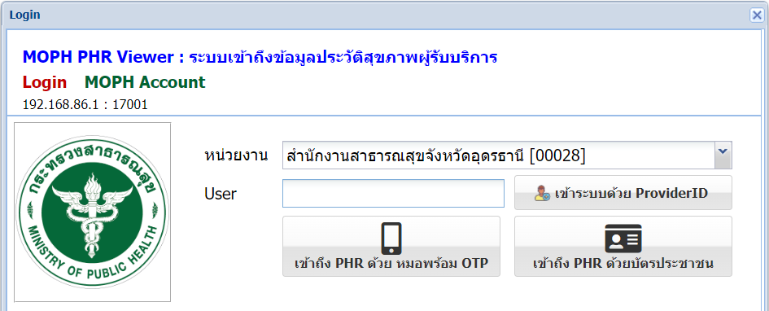
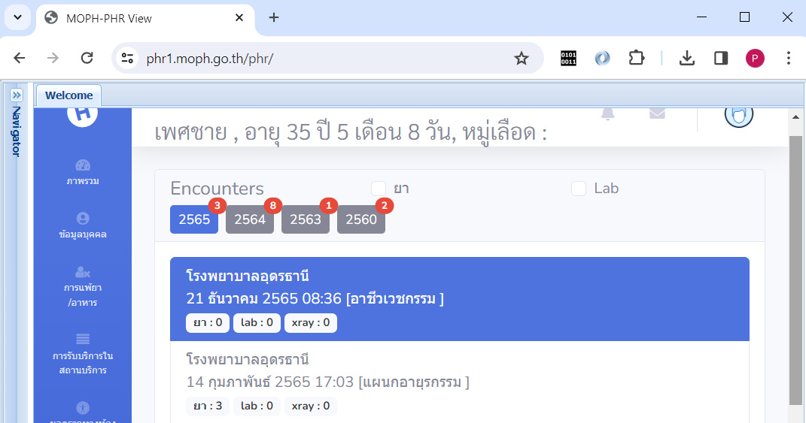
การเชื่อมโยงข้อมูลประวิติสุขภาพ (MOPH PHR)
การส่งข้อมูลเข้าระบบ MOPH PHR
การเข้าใช้งานระบบ MOPH PHR Viewer สำหรับแพทย์เพื่อดูประวัติผู้ป่วย
เป้าหมาย : ทุกโรงพยาบาลเชื่อมโยงข้อมูลได้ ร้อยละ 100
หน่วยบริการ | ทั้งหมด(แห่ง) | ส่งข้อมูล(แห่ง) | ร้อยละ
โรงพยาบาล | 21 | 21 | 100
https://phr1.moph.go.th/phr
ปริมาณข้อมูลทั้งหมด : 14,599,605 Record(s)
ข้อมูลประวัติสุขภาพที่คืนผ่านระบบ PHR ทั้งหมด 8 รายการ
- ข้อมูลทั่วไปและสิทธิ์ผู้ป่วย - ข้อมูล Lab
- Vital Sign - ข้อมูลแพ้ยา
- ข้อมูลการวินิจฉัย - ข้อมูลวัคซีน
- ข้อมูลการสั่งยา - ข้อมูลหมู่เลือด
* ข้อมูล ณ วันที่ 26 มกราคม 2567

Slide 10

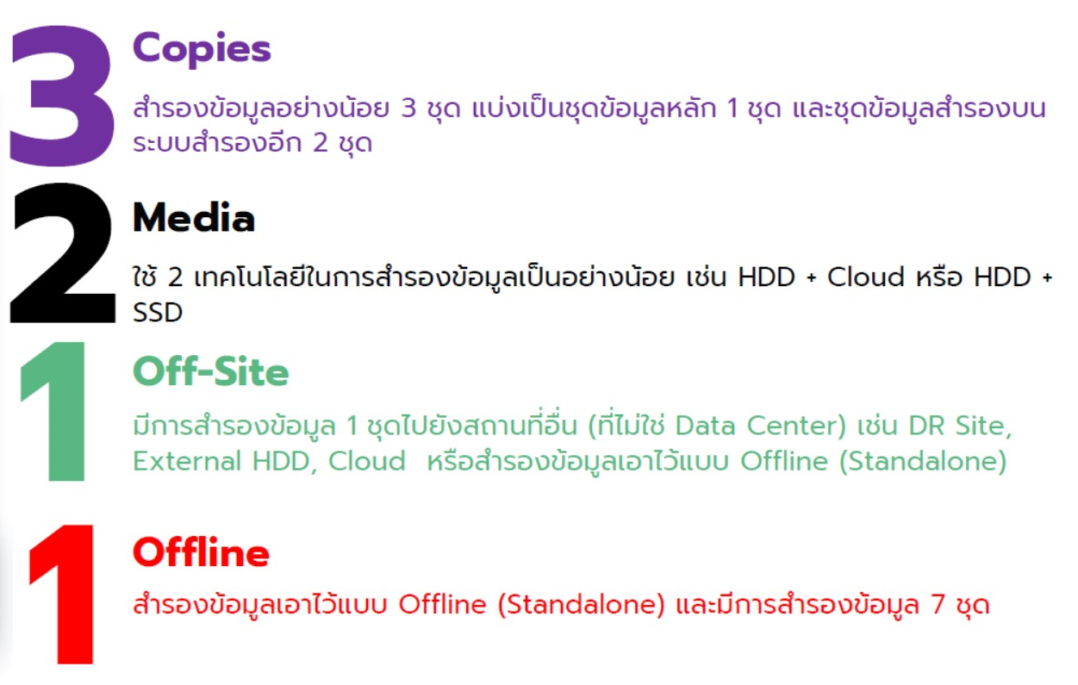
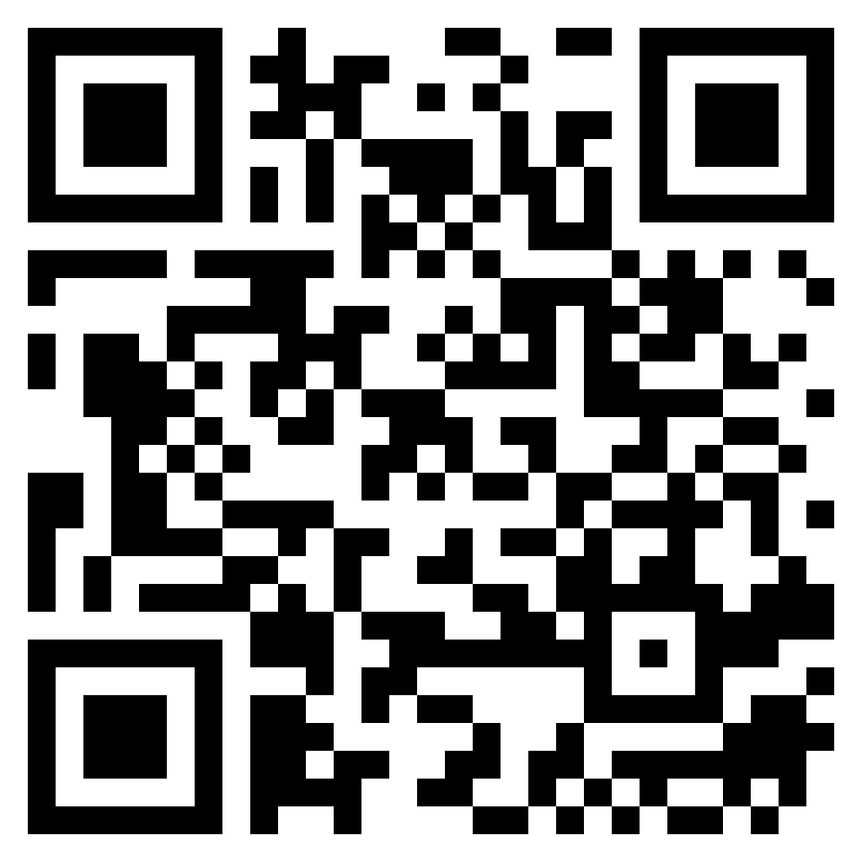
Cyber Security
โรงพยาบาลทุกแห่งดำเนินการตามมาตรการ
การสำรองข้อมูลขั้นพื้นฐาน 3-2-1-1
สำรวจความต้องการใช้งาน Software ถูกลิขสิทธิ์ (ภาพรวมทั้งจังหวัด)
ประเภท Software | จำนวน License(s) | ประมาณการราคา (บาท)
Microsoft Windows (ราคากลาง 4,200 บาท) | 1,246 | 5,233,200
Microsoft Office (ราคากลาง 4,500 บาท) | 1,208 | 5,436,000
Antivirus (ราคากลาง 700 บาท) | 5,335 | 3,734,500
ข้อมูล ณ วันที่ 26 มกราคม 2567
อ้างอิงเกณฑ์ราคากลาง กระทรวงดิจิทัลเพื่อเศรษฐกิจและสังคม ฉบับเดือน มีนาคม 2566
หน่วยงานที่ตอบแบบสอบถามแล้ว 53 หน่วย จากทั้งหมด 232 หน่วย
สามารถแจ้งข้อมูลสำรวจความต้องการได้ที่ : https://forms.gle/8Ug8wzJ2skPyc8868
โรงพยาบาลทั้งหมด | ดำเนินการได้แล้ว | อยู่ระหว่างดำเนินการ
21 แห่ง | 7 แห่ง | 14 แห่ง
* ข้อมูล ณ วันที่ 26 มกราคม 2567

Slide 11

สวัสดี

